Slide 1


计组创新作业一
计 组
Count group
朱荟宇
@Hongfei666
2311824
杨宇翔
@SheepSpaceFly
2312506
钱俊玮
@afluren
2312480
章壹程
@u2003yuge
2313469
*姓名按学号升序排列
Notes:
老师和同学们好，我是章壹程，我代表我们小组来介绍我们创新作业一的工作

Slide 2
TASK 1 原子指标设计理念
可度量 可以计算出具体得分
可重复 指标公正且在绝大多数模型上都能使用
有区分度 指标评价能有效拉开模型间的差距
有针对性 指标评价模型在某一具体场景的性能
Notes:
首先是指标设计。我们认为指标设计要满足可度量、可重复、有区分度和有针对性这四个标准。这四个标准共同决定了指标的有效性

Slide 3
TASK 1 设计指标
代码生成
正确性易判别 利用本地编译器和评测网站可以很容易评测正确性
与专业相关性大 利于我们构建数据集与分析结果
未来发展方向 所有大模型都有相关功能，未来必定会成为研究重点（Trae）
Notes:
考虑到上述标准，我们找到了合适的评测任务——评测大预言模型的代码生成能力。代码生成的正确性可以利用编译器和评测网站可以很容易评测正确性，而且和我们专业相关性强我们容易评价好坏，同时这也是未来的发展方向，像Trae之类的软件让我们看到了无限可能

Slide 4
TASK 1 设计指标
鼓励自我修正
能自我修正也是模型能力的一部分，但并没有调研到有对此的评测。给予了模型两次修正答案的机会，同时为维持公平性提示词进行了统一。
任务分层
我们构建了四个应用场景不同且难度不同的子数据集，衡量模型在不同难度任务上的能力。
选择模型
选择 ChatGPT-o3-mini-high、DeepSeek-R1、kimi k1.5长思考、doubao深度思考四种模型。
其中DeepSeek-R1由于容易服务器繁忙斥资20买了个API使用，kimi和doubao开启长思考后在部分数据集由于思考时间过长，内容量太大会导致页面卡死不再生成，当这种情况发生时会选择关闭深度思考。
* 后续默认将ChatGPT-o3-mini-high称为ChatGPT，DeepSeek-R1称为DeepSeek，kimi k1.5称为kimi，doubao深度思考称为doubao。
Notes:
对已有的数据集进行调研后，我们发现没有指标是针对模型通过提示修正自己错误能力的，因此我们给予了模型两次修正的机会并给出不等的分数。为了充分区分不同大模型的能力，我们设计了四个应用场景不同且难度不同的数据集，这会在后面介绍。对于模型，我们选择了目前主流的 ChatGPT-o3-mini-high、DeepSeek-R1、kimi和doubao，并尽可能选择其性能最佳的种类。

Slide 5
TASK 1 构建数据集
日常使用数据集
数据集介绍
提问完成如“写一个python程序，读取图片并将其中所有rgb值处于(220,220,220)到(255,255,255)的颜色替换成透明色”的需要少量相关知识且代码量不高的任务。
数据集目的
测试大预言模型取代技术文档的能力，评价帮助程序员快速上手的能力。
数据集构建
共30个中文问题，尽可能丰富问题种类，格式参考MBPP*。
* https://huggingface.co/datasets/google-research-datasets/mbpp
Notes:
日常数据集是一些需要少量知识且码量不高的任务，用以测试大预言模型取代技术文档甚至是搜索引擎的能力。

Slide 6
TASK 1 构建数据集
深度学习数据集
数据集介绍
分为给定模型完成代码的固定任务和给定目标任务自行选择性能最优模型的开放性任务。
数据集目的
测试大预言模型对深度学习模型的代码生成，评价辅助深度学习相关工作者构建组件的能力。
数据集构建
共7个中文问题，其中5个为固定任务，2个为开放性任务。
Notes:
深度学习数据集分两部分，一部分用以测试模型构建指定模型能力，另一部分用以测试对模型性能的理解，以分析其辅助深度学习相关工作者构建部分组件的能力

Slide 7
TASK 1 构建数据集
经典算法数据集
数据集介绍
提问完成如实现堆、排序和裴蜀定理等经典算法或数据结构。
数据集目的
测试大语言模型完成如算法导论等课程作业的能力。
（免责声明：本队伍的成员此前没有且未来不会使用大语言模型完成课程设计内容）
数据集构建与评测
共20个中文问题，题面是对洛谷*的【模板】类题目的精简，并使用洛谷进行评测。
* https://www.luogu.com.cn/
Notes:
经典算法数据集提问经典算法以评测大语言模型完成大多数课程作业的能力

Slide 8
TASK 1 构建数据集
ACM竞赛数据集
数据集介绍
Codeforce和ICPC的整套成熟比赛题目。
数据集目的
测试模型自主建模完成复杂编程任务的能力。
数据集构建与评测
数据集选取了 Codeforces Round 1004 (Div. 1)¹ 、Codeforces Round 1007 (Div. 2)² 和 ICPC2024邀请赛西安站³ 三套共27道题。
由于未能查阅到大模型使用的Codeforce数据集，数据集格式参照Codeforces-LLM-Generations_with_completions⁴。
1. https://codeforces.com/contest/2066
2. https://codeforces.com/contest/2071
3. https://www.luogu.com.cn/contest/173404
4. https://huggingface.co/datasets/evanellis/Codeforces-LLM-Generations_with_completions
Notes:
ACM竞赛数据集利用Codeforce和ICPC的成熟比赛代码评测大语言模型自主建模并完成复杂编程任务的能力。

Slide 9
TASK 1 评分标准
基础分
第一次答对记100分，第二次记80分，第三次记60分，三次未答对记0分。
额外分
日常使用数据集给效果最好（安全性、鲁棒性、美观度等综合考量）的额外加20分；
深度学习数据集给功能最完善或性能最好的额外加20分；
经典算法数据集不额外赋分；
ACM竞赛数据集由于任务难度较大，给通过测试点最多的额外加20分。
所有加分只给最优的，当有多个最优或难以评判时不给额外分。
Notes:
基础分分三档，第一二三次回答分别得1008060分；额外分是评测者人为赋分，给20分给表现最好的模型，原则是宁缺勿滥。

Slide 10
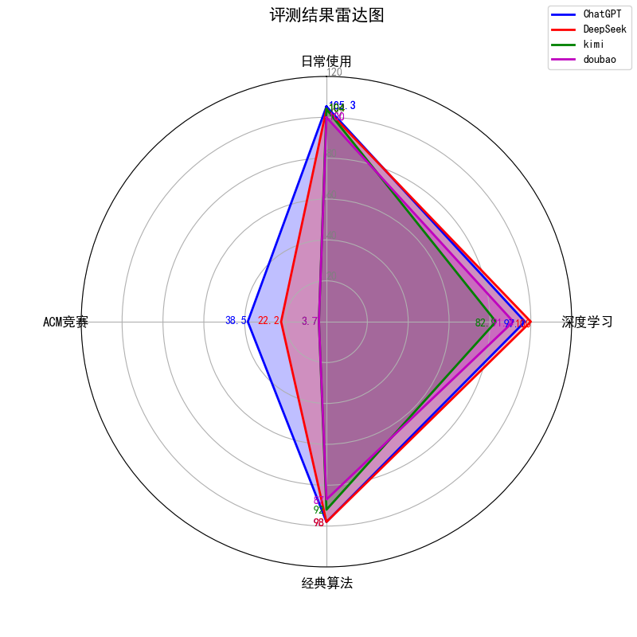
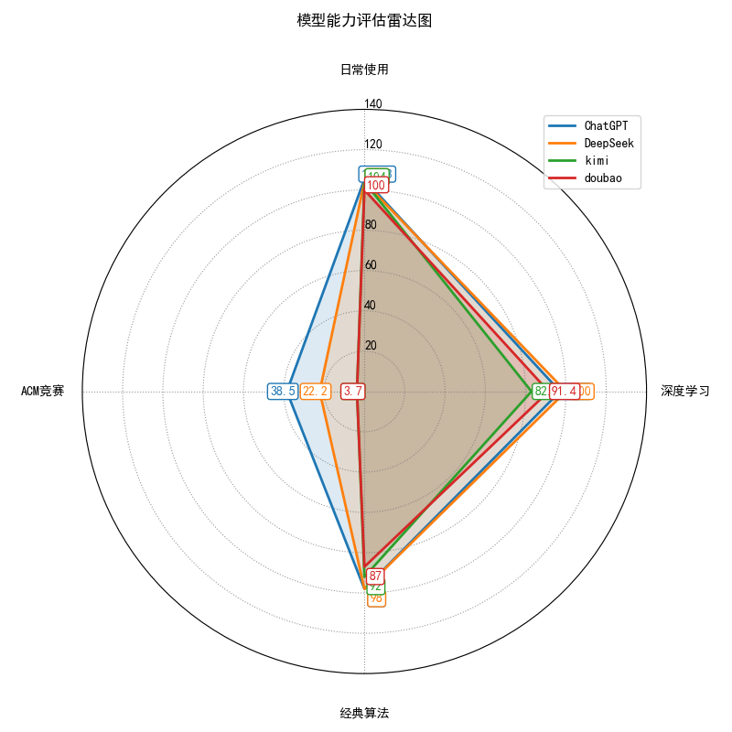
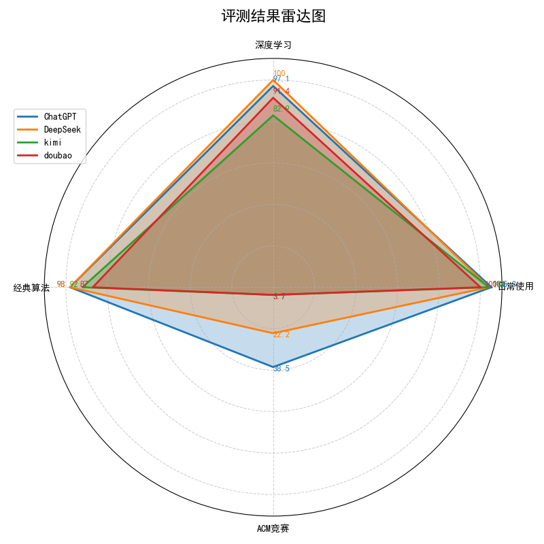
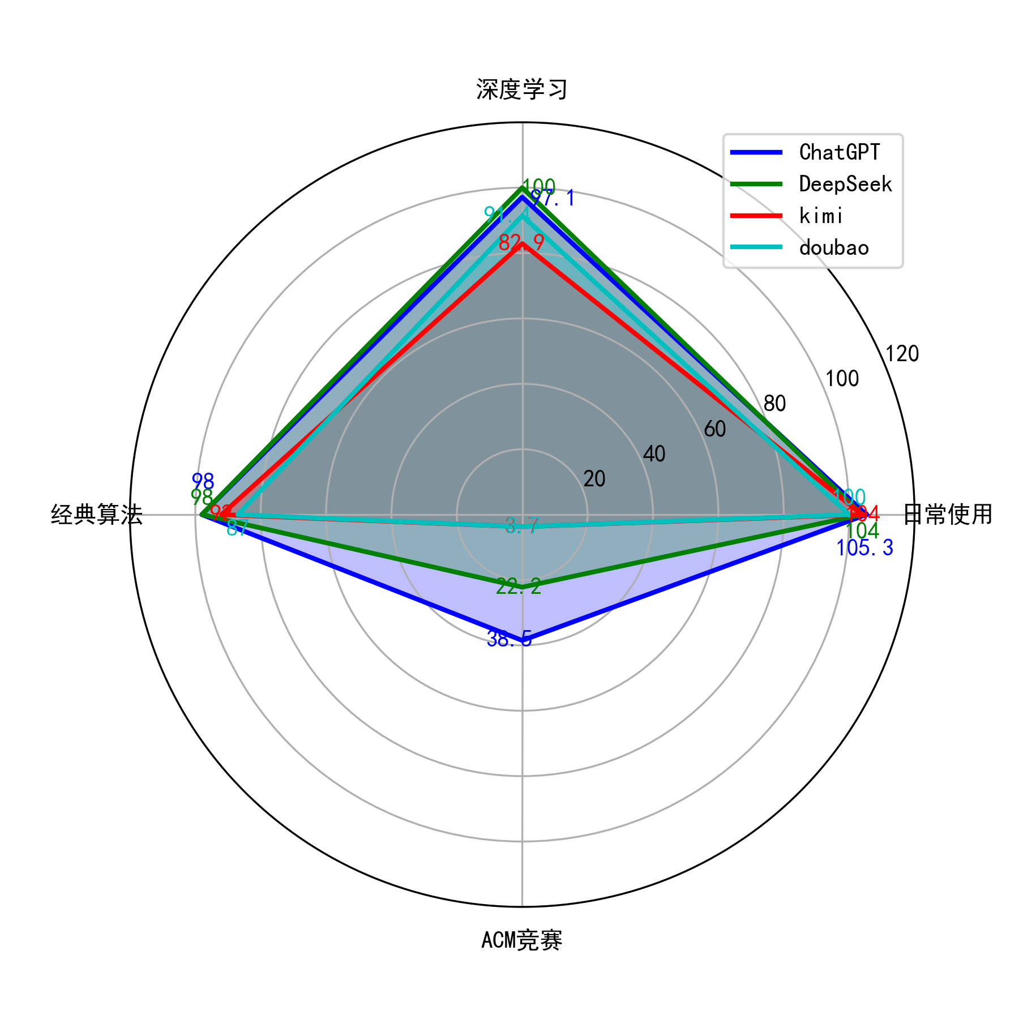
TASK 1 结果
使用四种模型绘制的得分雷达图
综合评价下来，ChatGPT效果最优，DeepSeek效果次之，kimi和doubao的效果很差。
在解决简单和经典问题上四种模型的效果都不错，但在解决有挑战性的ACM竞赛上耗时很长，效果都一般但差异显著。
ChatGPT
DeepSeek
问题：请你生成一段python代码，支持对给定的评测结果数据绘制美观的雷达图。总共有四个评测对象，评测结果共四个指标，每个维度的基础分最高为100分，额外分最高为20分。请你使用不同的颜色标识，能标记出数值并尽量保证数字之间不发生重叠。要求能显示中文字体。
kimi
doubao
Notes:
这是实验的结果，我们使用四种模型分别生成代码绘制雷达图来体现模型的可视化代码生成能力。然后开念

Slide 11
TASK 1 结果
排名
过题数
用时
金
我
银
ChatGPT-o3-mini
铜
DeepSeek-R1
按照大模型的平均做题速度假设思考20分钟能做一道题，按照题号进行顺序串行做题，三次之内未能答对的题只记一次思考时间，计算模型最后的过题数与总用时并进行排名。
第 49 届 ICPC 国际大学生程序设计竞赛邀请赛西安站 - 正式赛 | Board - XCPCIO
Notes:
这是在ICPC比赛上的结果，我们利用如这里所示的规则计算出了大模型的罚时，并利用当时的比赛结果进行了排名，可以发现模型的能力目前还是没有超过我的，但是大模型还是未来可期，假以时日定能把我优化了

Slide 12
TASK 2 DeepSeek-V3成本
训练成本
2788K H800 GPUHours¹ 2048卡训练约57天
$5.576M¹ 约4000万人民币
4.56e+24 Training compute(FLOP)²
total parameters: 671B ; activated parameters:37B
MFU（Model FLOPS Utilization，用于评估GPU算力利用率）: 39.4%³
1. https://arxiv.org/abs/2412.19437
2. https://epoch.ai/data/large-scale-ai-models
3. https://zhuanlan.zhihu.com/p/16445683081
Notes:
这是DeepSeek-V3的评测成本，2百七十万 H800GPU小时 ，5百六十万的成本，MFU高达39.4%

Slide 13
TASK 2 DeepSeek-V3成本
推理成本
DeepSeek V3 和 R1 推理服务占用节点总和，峰值占用为 278 个节点，平均占用 226.75 个节点（每个节点为 8 个 H800 GPU）。假定 GPU 租赁成本为 2 美金/小时，总成本为 $87,072/天。
平均每台 H800 的吞吐量为：对于 prefill 任务，输入吞吐约 73.7k tokens/s（含缓存命中）；对于 decode 任务，输出吞吐约 14.8k tokens/s¹。
平均成本为$0.0063/百万输入+输出tokens。
1. https://zhuanlan.zhihu.com/p/27181462601
Notes:
DeepSeek的日成本为87072美元/天如果根据每台H800的吞吐量数据来算的话，每百万输入输出tokens的成本在4分钱左右，成本还是很低的。

Slide 14
TASK 2 朴素大模型优化
Forword
Backword
GPU
0
Fact
1
2
Wasted waiting time
3
0
1
任务的长度表示任务所需要的时间，任务时间由输入token数量和输出token数量共同决定。
Expected
2
3
batchsize=16,GPU number=4
Notes:
我们的优化针对朴素大模型，因为如DeepSeek之类的模型已经有自己成熟的GPU架构并行优化方案，而我设计的是另一种方案。对于传统的大模型训练，每过batchsize次数的前向传播才会进行一次后向传播，而任务会被均分到每一个GPU，但是对于大语言模型来说由于输出token的差异可能很大导致不同任务时长差距可能很大，根据我训练大模型的经验很容易发生短板效应一个线程总任务时长很长导致其它线程等待严重浪费训练时间。我们希望有一种合适的分配方法让各个GPU的任务总时长尽可能均衡。

Slide 15
TASK 2 朴素大模型优化
训练一个远小于大语言模型（LLM）规模的预测模型（比如一个更小的Transfomer，并可以与LLM共用分词器），利用输入的问题预测大语言模型输出的token数量或直接预测任务所需时间，再根据预测任务时间对任务划分分配使得各个GPU的训练时间比较均匀。
任务分配是NP的，但利用一些贪心手段（如按任务难度从大到小依次分配）可以做到比较均匀。我们不需要最优，只需要较优即可。
预测模型的训练可以与LLM的训练同步，利用LLM的输入输出进行训练。预测模型的训练成本应当远小于LLM训练成本，1卡即可。
Notes:
因此我设想了一个远小于大语言模型规模的预测模型，通过输入问题预测大语言模型输出的token数量或直接预测任务所需时间，再通过这些信息分配任务给不同GPU线程。虽然任务分配是NP的但通过一些贪心手段可以做到不错的效果。同时预测模型的数据集直接来自于大模型可以同步训练。

Slide 16
APPENDIX 小组分工
思路构建：章壹程
数据集收集与评测：
经典算法数据集：朱荟宇
深度学习数据集：钱俊玮
日常使用数据集：杨宇翔
ACM竞赛数据集：章壹程，杨宇翔
大模型成本调研调优：章壹程，钱俊玮
PPT制作与视频录制：章壹程，朱荟宇
Notes:
这是我们的小组分工

Slide 17
APPENDIX Github
https://github.com/Count-group/project1
dataset：评测数据集及提示词
result：
score：评分及额外分给分理由
codes：大语言模型回答结果
推理成本：Task2相关文件
Notes:
这是我们代码开源地址

Slide 18
感 谢 聆 听
计 组
Count group
朱荟宇
@Hongfei666
2311824
杨宇翔
@SheepSpaceFly
2312506
钱俊玮
@afluren
2312480
章壹程
@u2003yuge
2313469
*姓名按学号升序排列

